Slide 1
DAOS

Slide 2
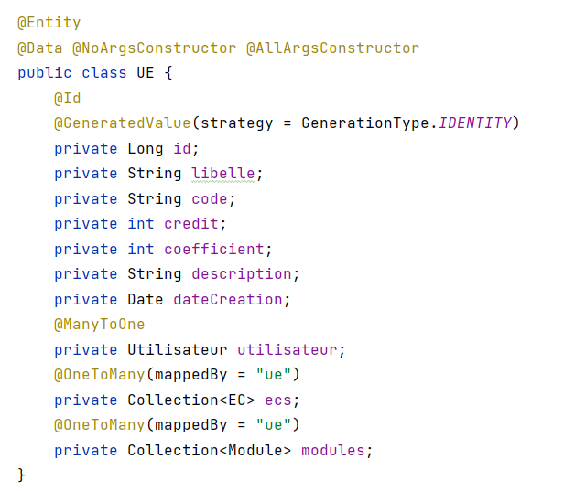
Entité : UE

Slide 3
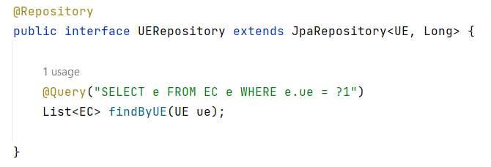
Repository : UE

Slide 4
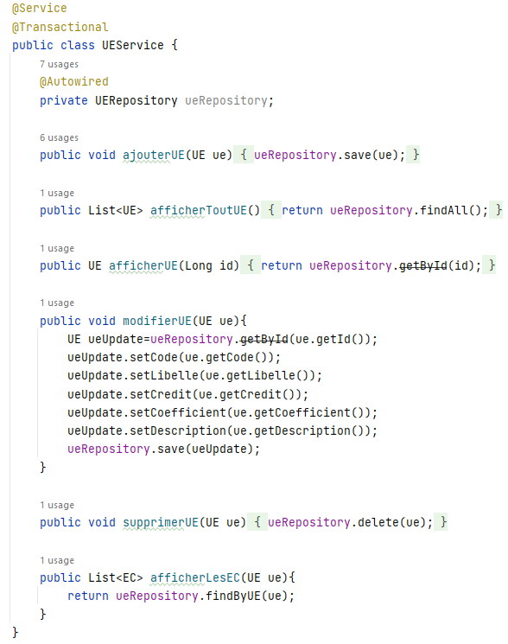
Service : UE

Slide 5
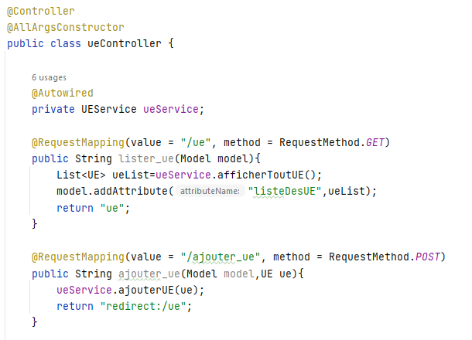
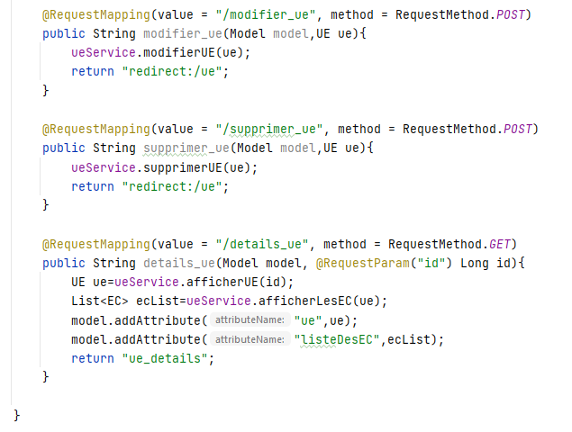
Controller : UE

Slide 6
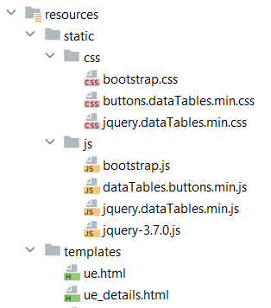
Vue : ue.html et ue_details.html

Slide 7
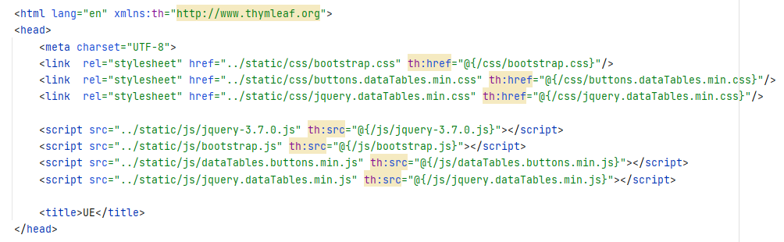
Vue : ue.html (head)

Slide 8
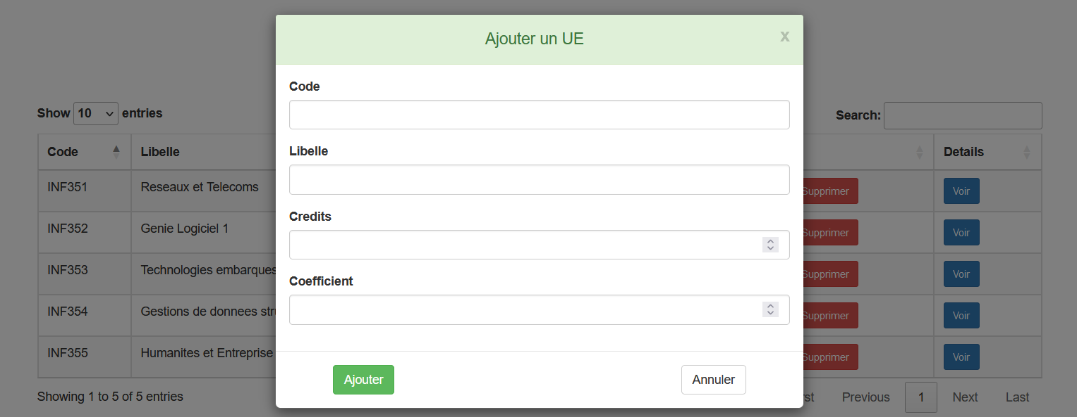
Vue : ue.html – Ajouter UE

Slide 9
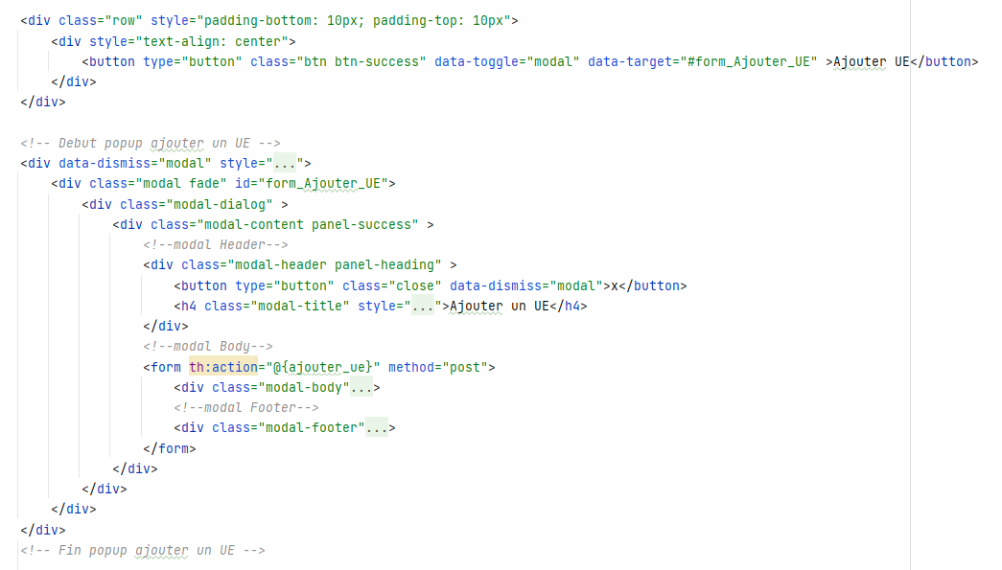

Slide 10
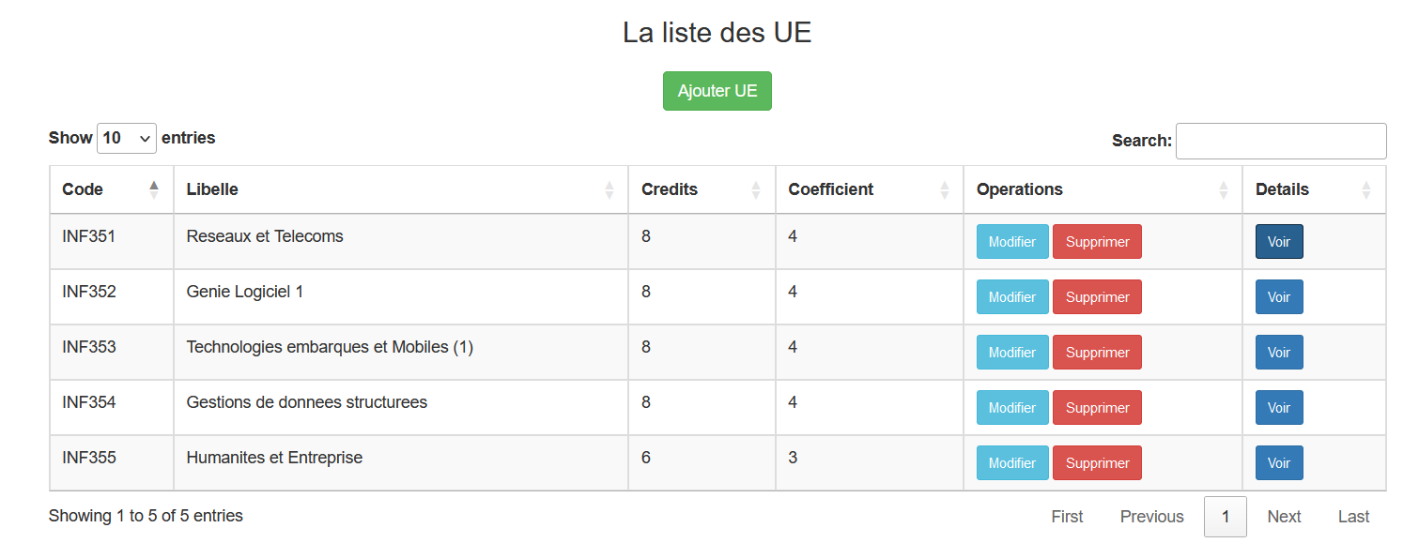
Vue : ue.html – Lister UE

Slide 11
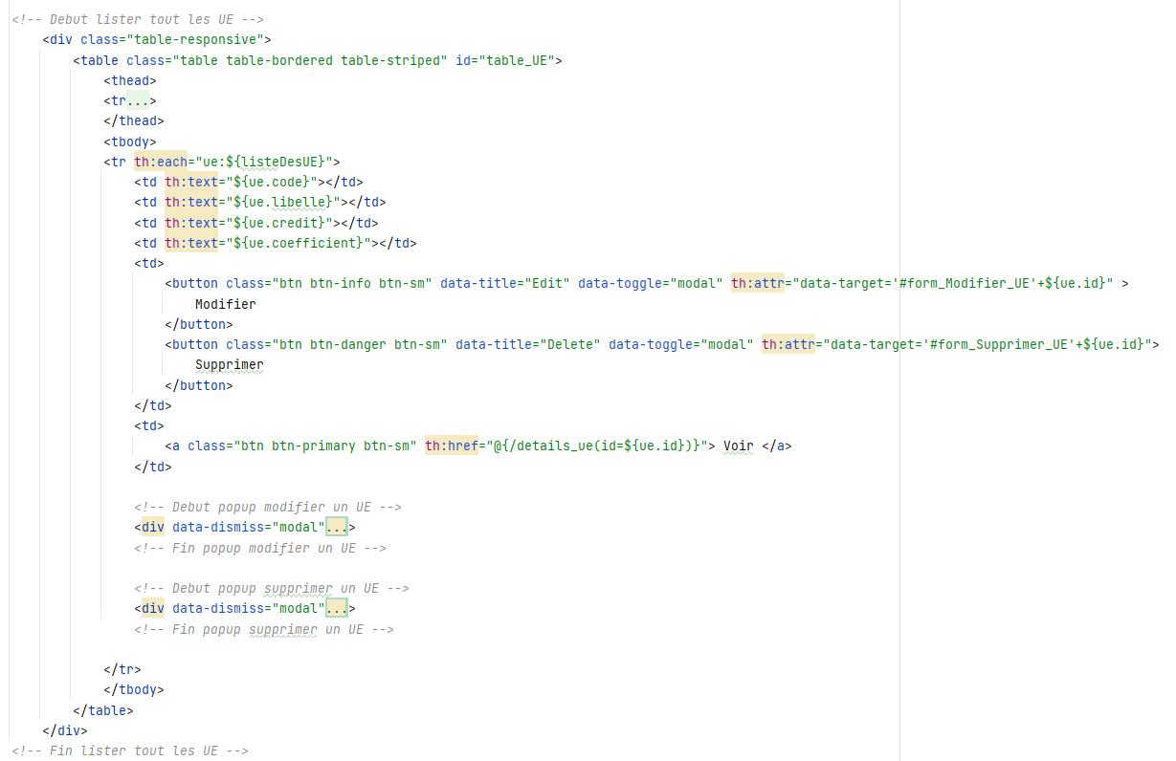

Slide 12
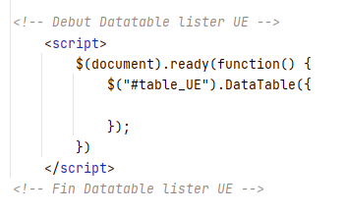
Vue : ue.html – DataTable Lister UE

Slide 13
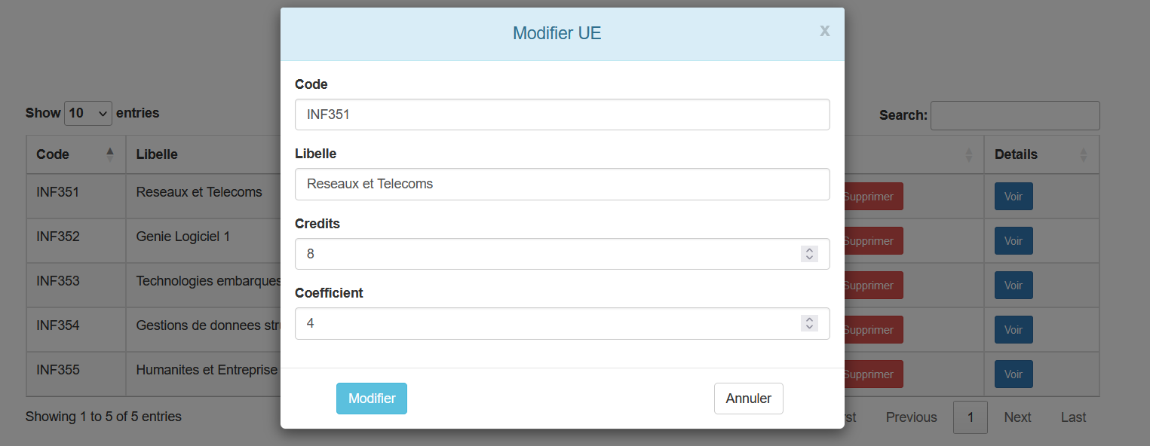
Vue : ue.html – Modifier UE

Slide 14
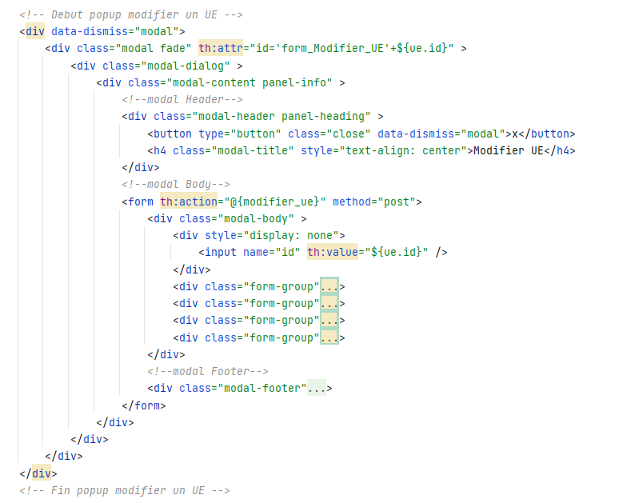

Slide 15
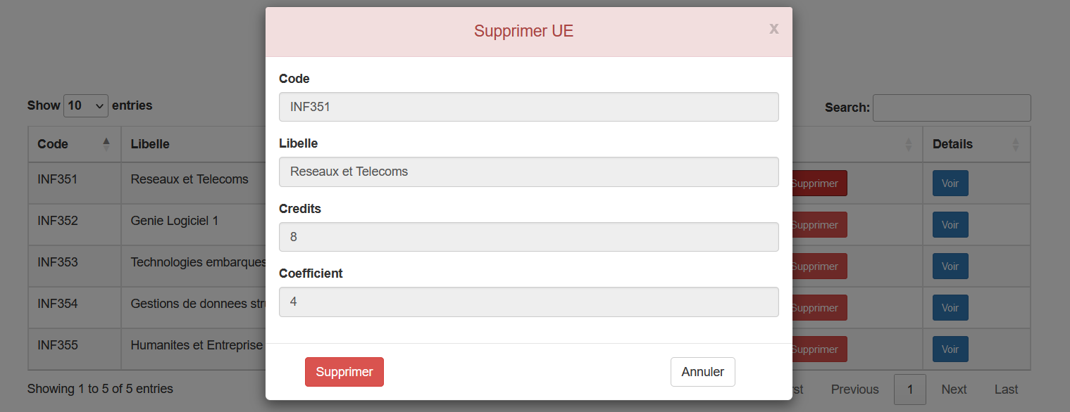
Vue : ue.html – Supprimer UE

Slide 16
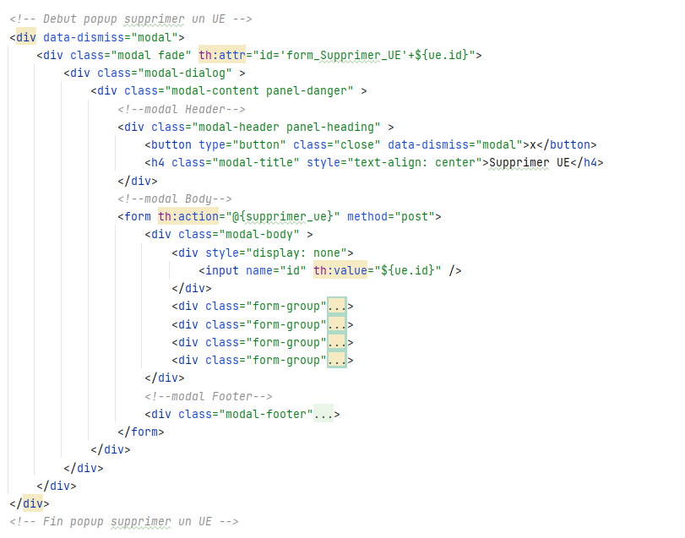

Slide 17
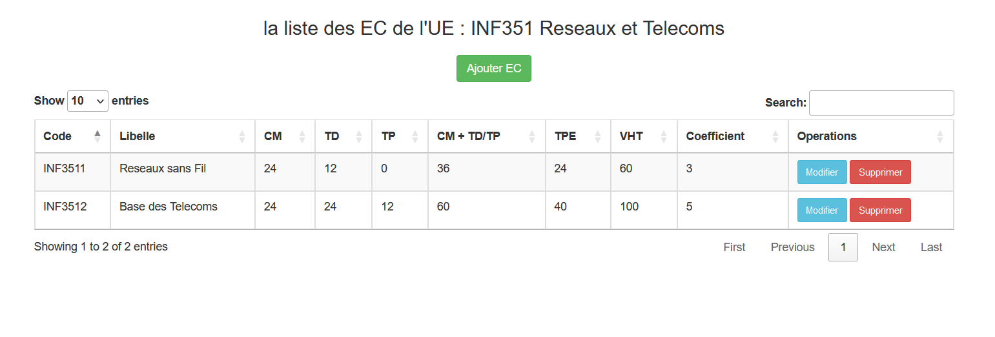
Vue : ue_ details.html – Details UE

Slide 18
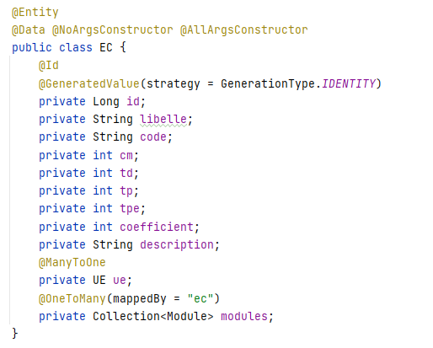
Entité : EC

Slide 19
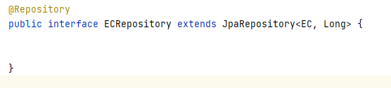
Repository : EC

Slide 20
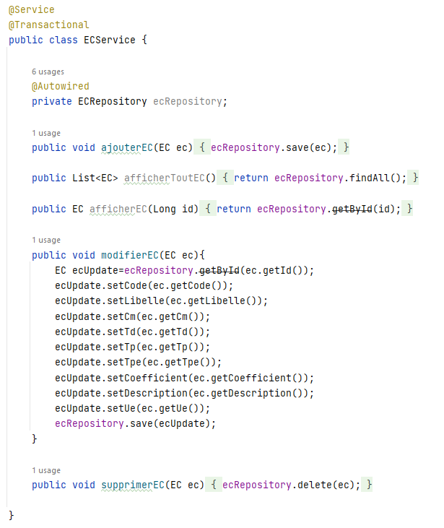
Service : EC

Slide 21
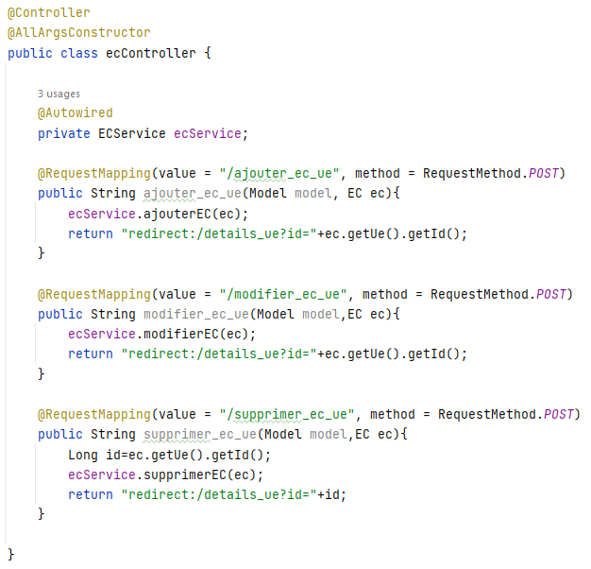
Controller : EC

Slide 22
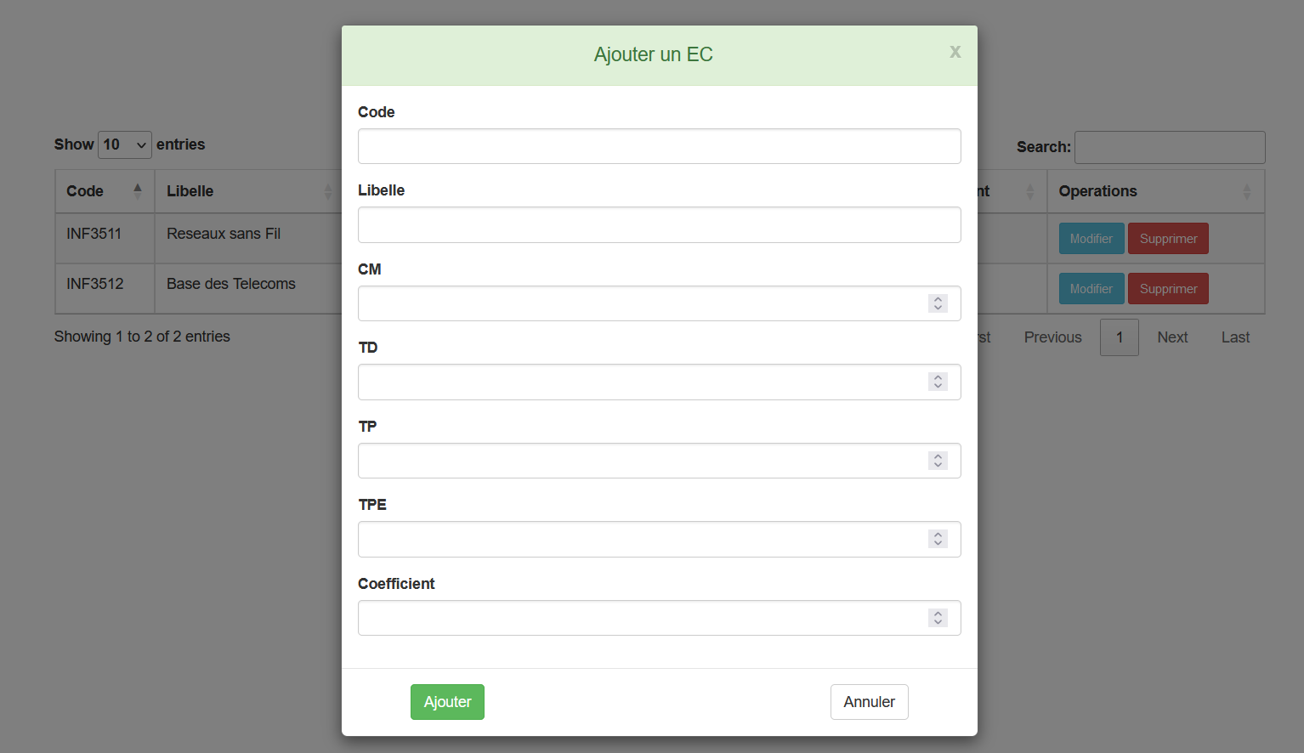
Vue : ue_details.html – Ajouter EC

Slide 23
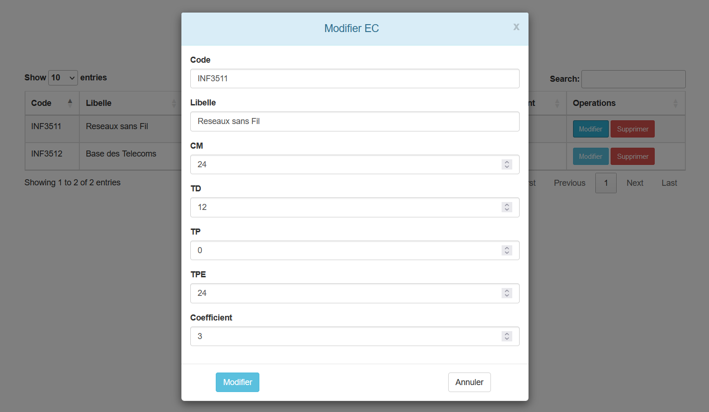
Vue : ue_details.html – Modifier EC

Slide 24
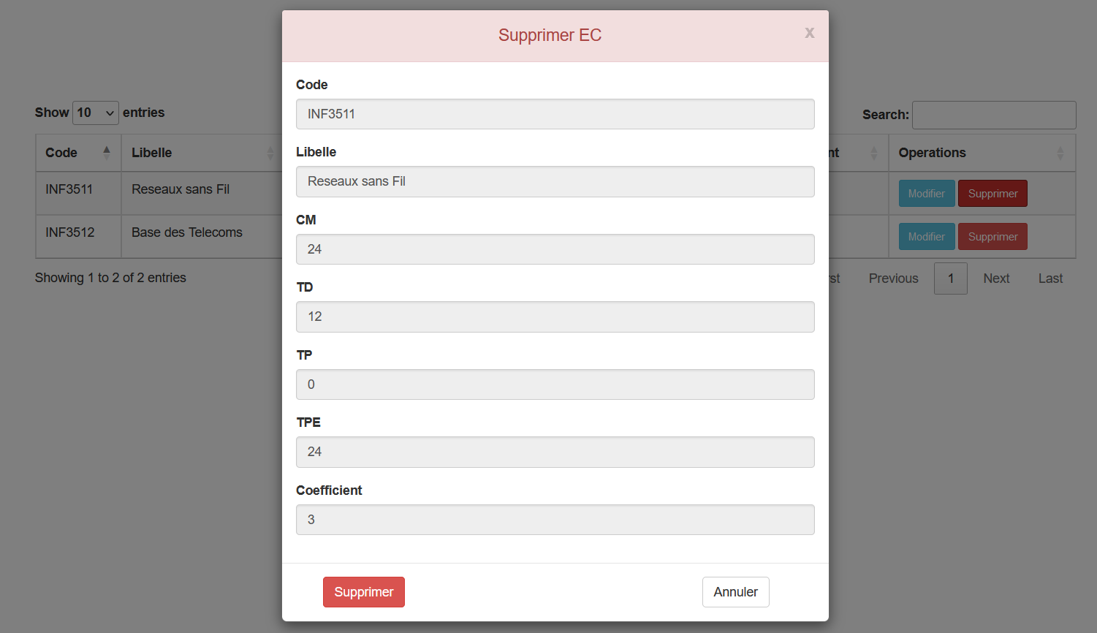
Vue : ue_details.html – Supprimer EC

